Slide 1
- 기능 정의
One for All(OfA) : App 관리 App
- 알람 어플의 알람 한번에 모두 키거나 끄기(또는 정해진 시간에 모두 키거나 끄기)
- 설치된 앱에 대한 기능
. 하루 사용 시간 설정
. 앱에 대한 알람을 정해진 시간에만 뜨게 하기
. 앱 비밀번호 설정(+ ㅇㅇ지문 인식 등)
. 티맵 같은 앱 키면 알아서 위치 기능 켜지기(완전 끄면 알아서 위치 기능 꺼지기) -> 해당 앱이 켜지거나 꺼지면 알아서 기능 켜지고 꺼짐
- 삭제할 때나 일일 사용 시간 설정 해제 시 관리자 비밀번호 필요(비밀번호 찾기 기능?)
- 접근 권한

Slide 2
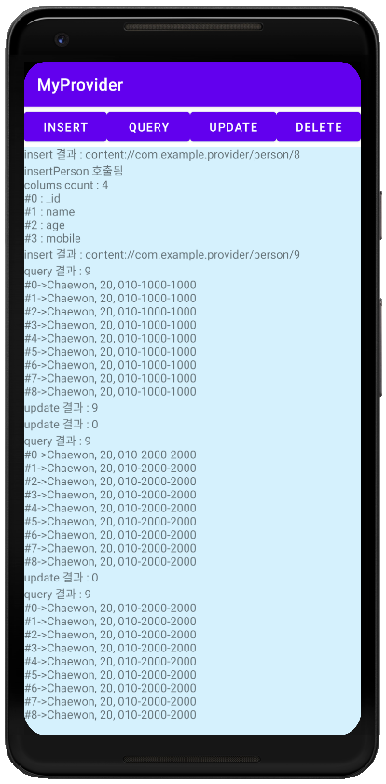
- Main 화면
+ 휴대폰에서 앱 추가
+ 휴대폰에서 앱 추가
앱 선택 및 저장 시, 하단에 차례대로 추가됨
ScrollView
+ 휴대폰에서 앱 추가
…

Slide 3
- Main 화면(기능 추가 완료)
앱 이름
클릭 시, 앱 관리 화면(비밀번호 설정되어 있으면 비밀번호 입력 팝업 후)
추가된 기능 나열
+ 휴대폰에서 앱 추가
클릭 시, 앱 선택 화면
+ 휴대폰에서 앱 추가
+ 휴대폰에서 앱 추가
…

Slide 4
- 앱 선택 화면
앱 선택
검색 기능 추가?
리스트 나열 기준은 최근 사용한 앱 순서
앱 이름
설치된 앱 리스트 출력
앱 이름
비밀번호를 설정하였다면,
해당 탭을 누를 때 비밀번호 입력해야 함.
앱 이름
클릭하면 바로 다음 화면
앱 이름
ScrollView
앱 이름
앱 이름
앱 이름
앱 이름

Slide 5
- 앱 관리 화면
앱 이름
뒤로 가기를 누르면 앱 선택 초기화
비밀번호를 입력하면 평상시에는 ••••으로 표시됨.
Password toggles기능을 이용하여 비밀번호 보이기/안보이기
Or 지문, 홍채 등 기기에 등록된 방식 가져오기
암호 설정
On/Off시 연동할 기능
?
하루 제한시간 설정
?
설정 시간
알림 시간 설정
?
기능들은 모두 클릭하면 새로운 activity가 생기면서 해당 기능에 대한 설정창이 나타남
설정 시간
"?" 클릭 시, 팝업창이 생기면서 해당 기능 설명(보류)

Slide 6
- 암호 설정 화면(암호 방식 선택)
비밀번호를 입력해주세요
비밀번호를 입력하면 평상시에는 ••••으로 표시됨.
Password toggles기능을 이용하여 비밀번호 보이기/안보이기
Or 지문, 홍채 등 기기에 등록된 방식 가져오기
1 | 2 | 3
4 | 5 | 6
7 | 8 | 9
 | 0

Slide 7
- 암호 설정 화면(비밀번호)
비밀번호를 입력해주세요
비밀번호를 입력하면 평상시에는 ••••으로 표시됨.
Password toggles기능을 이용하여 비밀번호 보이기/안보이기
Or 지문, 홍채 등 기기에 등록된 방식 가져오기
1 | 2 | 3
4 | 5 | 6
7 | 8 | 9
 | 0

Slide 8
- 하루 제한시간 팝업창
완료
앱 이름
암호 설정
On/Off시 연동할 기능
?
하루 제한시간 설정
?
시간 설정
설정 시간
알림 시간 설정
?
11
40
설정 시간
12
45
:
13
50
확인 취소

Slide 9
- On/Off시 연동할 기능 설정 화면
취소
저장
On/Off시 연동할 기능
<항목>
Wi-Fi : On/Off/사용안함
모바일 데이터 : On/Off/사용안함
소리 : 소리/진동/무음/사용안함
방향 : 가로/세로/사용안함
블루투스 : On/Off/사용안함
위치 : On/Off/사용안함
손전등 : On/Off/사용안함
블루라이트 필터 : On/Off/사용안함
야간 모드 : On/Off/사용안함
비행기 탑승 모드 : On/Off/사용안함
QR 스캐너 : On/Off/사용안함
NFC : On/Off/사용안함
…
이러한 항목 리스트를 가져올 수 있나? 그래야 스마트폰마다 대응 가능할 듯
앱 이름
앱 켤 때
비밀번호를 입력하면 평상시에는 ••••으로 표시됨.
Password toggles기능을 이용하여 비밀번호 보이기/안보이기
ScrollView
"?" 클릭 시, 해당 기능 설명
앱 끌 때(완전 종료시)
ScrollView
저장 안하고 뒤로 가기 누를 시 팝업창 뜸(취소/저장안함/저장)

Slide 10
- 하루 제한시간 설정 화면(보류)
취소
저장
하루 제한시간 설정
앱 이름
2시간 58분 남았습니다.
설정 숫자를 변경 할 때마다 자동으로 변경됨
남은 시간은 상단바에서 볼 수 있게?
하루 제한시간 설정
?
설정 시간 나열
제한 시간이 모두 끝난 후 해당 앱 실행 시 팝업창 발생
갱신할 시간 설정(던파 피로도 개념)
월 | 화 | 수 | 목 | 금 | 토 | 일
매주 반복
저장 안하고 뒤로 가기 누를 시 팝업창 뜸(취소/저장안함/저장)

Slide 11
- 알림 시간 설정 화면
알림 시간 설정
취소
저장
알림 시간 방식 선택
앱 이름
설정 시간을 알림 시간으로 설정
알림 시간 방식 설정
설정 시간을 알림 시간으로 설정 : 설정 시간 외에 알림 메시지 안 옴 ㅅㄱ
설정 시간을 제외한 시간을 알림 시간으로 설정 : 설정 시간에 알림 메시지 안 옴 ㅅㄱ
설정 시간 이외를 알림 시간으로 설정
선택한 알림 시간 방식
확인 취소
오전 9 : 05
부터
시간 설정
오후 12 : 45
오전
11
40
까지
오후
12
45
:
월 | 화 | 수 | 목 | 금 | 토 | 일
1
50
매주 반복
확인 취소
저장 안하고 뒤로 가기 누를 시 팝업창 뜸(취소/저장안함/저장)

